Slide 1
Tổng quan về lập trình PHP
Bài 2
Swat: Thangld

Slide 2
Lịch sử ra đời của PHP
1994, Rasmus Lerdorf tạo ra ngôn ngữ PHP và được tiếp tục phát triển bởi nhiều người khác, qua nhiều version.
Thường sử dụng PHP xây dựng ứng dụng thương mại điện tử
80% website hiện nay sử dụng ngôn ngữ PHP
PHP là Open Source, bạn có thể làm việc trên mã nguồn, thêm, sửa, sử dụng và phân phối chúng.

Slide 3
Nhúng PHP trong HTML
Cú pháp đầy đủ:
<?php
--- PHP Code
?>
Cú pháp rút gọn
<?=
?>

Slide 4
Lệnh và chú thích
Lập trình PHP phải tuân thủ theo chuẩn
Mỗi lệnh phải kết thúc bằng dấu “;”
Khối (nhiều) lệnh được đặt trong cặp dấu { }
Cách ghi chú thích trong code PHP:
  // Comment 1 dòng
  # Comment 1 dòng
  /* * Comment
  nhiều
  dòng
    */

Slide 5
Xuất giá trị ra trình duyệt
Để xuất dữ liệu ra trình duyệt chúng ta có những dòng cú pháp sau :
+ echo "Thông tin";
+ print "Thông tin";
Thông tin bao gồm : biến, chuỗi, hoặc lệnh HTML ….
Ví dụ:
<?php
echo "Hello world, Welcome to GHTK";
print "<br><span style='color:red'>How are you?</span>";

Slide 6
Các kiểu dữ liệu cơ bản
Kiểu | Ví dụ | Mô tả
Integer | 99 | Số nguyên
Double | 25.67 | Số Thực
Boolean | True | Tru hoặc False
String | “Hello” ‘Xin chào’ | Chuỗi ký tự
Object | Hướng đối tượng
Array | Mảng trong PHP

Slide 7
Biến
Cách dùng
  $(tên biên)
  Không cần khai báo trước khi dùng
  Gán giá trị cho biến bằng toán tử “=“
Quy ước về cách đặt tên biến:
  Tên biến chỉ chứa ký tự số, chữ hoặc dấu gạch dưới
  Chỉ có thể bắt đầu bằng chữ cái hoặc dấu gạch dưới (_)
  Không chứa ký tự khoảng trắng (space, tab)
  Phân biệt in hoa – thường

Slide 8
Ví dụ sử dụng biến
Gán giá trị cho biến:
<?php
$qty = 30;
$price = 2000;
$total = $qty * $price;
echo "Tong tien: ".$total;
?>
Chú ý: Toán tử “.” dùng để nối chuỗi

Slide 9
Khái niệm về hằng trong PHP
Giá trị của hằng không thể thay đổi được
Hằng trong PHP được định nghĩa bởi hàm define theo cú pháp: define (“tên_hằng”, “giá_trị_hằng”).
Hằng không có dấu "$" ở trước tên.
Hằng có thể truy cập bất cứ vị trí nào trong mã lệnh
Hằng chỉ được phép gán giá trị duy nhất 1 lần.
Hằng thường viết bằng chữ in để phân biệt với biến
Phải định nghĩa trước khi sử dụng

Slide 10
Ví dụ về khai báo hằng
<?php
// Valid constant names
define("FOO", "something");
define("FOO2", "something else");
define("FOO_BAR", "something more");
// Invalid constant names
define("2FOO", "something");
// This is valid, but should be avoided:
// PHP may one day provide a magical constant
// that will break your script
define("__FOO__", "something");
?>

Slide 11
Khái niệm về chuỗi
Chuỗi là một nhóm các kỹ tự, số, khoảng trắng, dấu ngắt được đặt trong các dấu nháy.
Chuỗi có thể đinh nghĩa bằng 4 cách:
  single quoted
  double quoted
  heredoc syntax
  nowdoc syntax (since PHP 5.3.0)
Để nối chuỗi, ta sử dụng dấu “.”

Slide 12
Ví dụ về khai báo chuỗi
Single quote : echo 'this is a simple string';
Double Quote: echo “Hello World”;
Heredoc
$str = <<<EOD
Example of string
spanning multiple lines
using heredoc syntax.
EOD;
Nowdoc
echo <<<'EOD'
Example of string spanning multiple lines
using nowdoc syntax. Backslashes are always treated literally,
EOD;

Slide 13
Toán tử trong PHP
Toán tử gán: Chúng ta đã từng tiếp xúc với toán tử này bởi việc khởi tạo 1 biến. Nó gồm ký tự đơn “=”. Toán tử gán lấy giá trị của toán hạng bên phải gán nó vào toán hạng bên trái.
Ví dụ:
$name = “Nguyen Van A”;

Slide 14
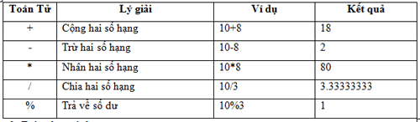
Toán tử trong PHP
Toán tử số học: Là dạng phép tính giản đơn cộng, trừ, nhân, chia trong số học. Ngoài ra còn có phép chia lấy dư (%). Được sử dụng để lấy ra đơn vị dư của 1 phép toán.

Slide 15
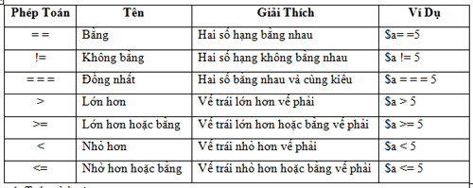
Toán tử trong PHP
Toán tử so sánh: Là toán tử được sử dụng để thực hiện các phép toán so sánh giữa hai số hạng. Chi tiết, xem bảng bên dưới.

Slide 16
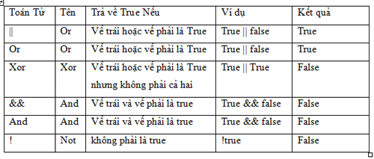
Toán tử trong PHP
Toán tử logic: Toán tử logic là các tổ hợp các giá trị boolean.
Ví dụ: toán tử or trở về true nếu toán tử trái hoặc toán tử phải là true.

Slide 17
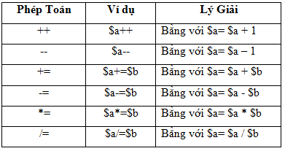
Toán tử trong PHP
Toán tử kết hợp: Khi tạo mã PHP, chúng ta sẽ thường nhận thấy cần phải tăng hoặc giảm lượng biến một số nguyên nào đó. Bạn sẽ thường thực hiện điều này khi chúng ta đếm 1 giá trị nào đó trong vòng lặp.

Slide 18
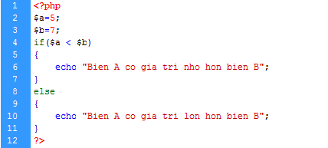
Biểu thức điều kiện trong PHP
Cú pháp:
if(Điều kiện)
{
hành động
}
Ví dụ:

Slide 19
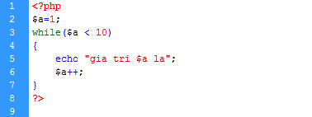
Vòng lặp trong PHP
Vòng lặp While()
Cú pháp:
while(điều kiện)
{
Hành động – thực thi
}
Ví dụ:

Slide 20
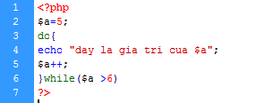
Vòng lặp trong PHP
Vòng lặp Do … While():
Cú pháp:
do
{
Hành động thực thi
}while(điều kiện)
Ví dụ:

Slide 21
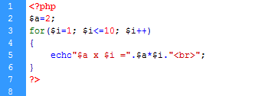
Vòng lặp trong PHP
Vòng lặp For():
Cú pháp:
for( giá trị ; điều kiện ; biến tăng hoặc giảm)
{ Hành động }
Ví dụ:

Slide 22
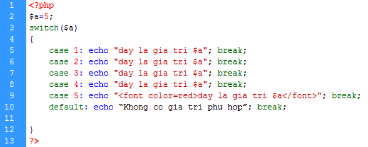
Biểu thức Switch Case:
Là biểu thức sử dụng để giảm thiểu quá trình xử lý dữ liệu nếu có quá nhiều phép toán if else.
Cú pháp:
switch(biến)
{
case giá trị 1: Hành động; Break;
…………
case giá trị N: Hành động; Break;
default: Hành động; Break;
}

Slide 23
Bài tập áp dụng:
Bài tập 1:
Viết 1 trang web có giá trị từ 1->20. Hãy xuất ra trình duyệt những số chẵn nằm trong khoảng 1->20 đó.
Bài tập 2:
Xây dựng 1 website thỏa yêu cầu xuất ra bảng cửu chương từ 2 ->10.

